Slide 1
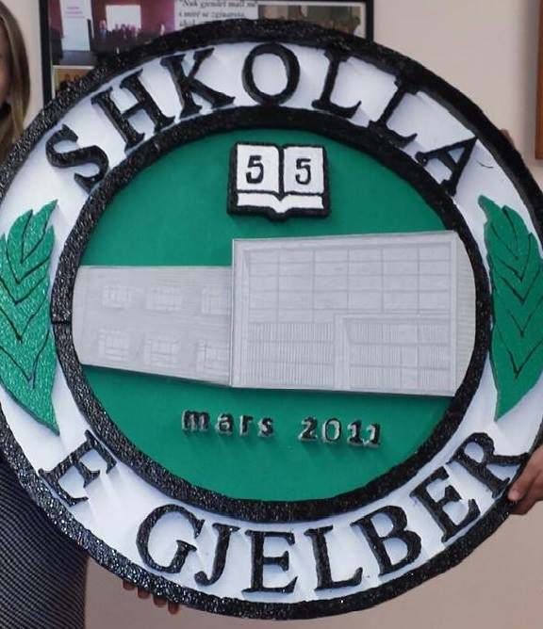
Mimoza Bajrami donjeta miftari
Lenda:Teknologji

Slide 2
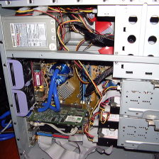
Sistemi kompjuterik
Hardueri
përfshin çdo pajisje që është e lidhur në kompjuterin dhe që kontrollohet nga mikroprocesori . Kjo përfshin pajisjen që është lidhur në kompjuterin kur ai u prodhua, si edhe pajisjen periferike e cila shtohet pastaj.
Pajisjet mund të lidhen në kompjuterin në disa mënyra të ndryshme. Disa pajisje, si përshtatësit e rrjetit dhe kartat e zërit, janë lidhur në çarjet e zgjerimit brenda kompjuterit. Pajisjet e tjera, si printerët dhe skanerët, janë lidhur në porta jashtë kompjuterit.
Që një pajisje të punojë si duhet me windows, në kompjuter duhet të instalohet softueri i njohur si drejtues i paisjes. Çdo pajisje mbështetet nga një ose më shumë drejtues pajisjesh, të cilat janë furnizuar në mënyrë tipike nga prodhuesi i pajisjes. Disa drejtues pajisjesh përfshihen me Windows-in. Kjo do të thotë që Windows-i mund ta zbulojë atë automatikisht dhe të instalojë drejtuesit e duhur të pajisjeve.
Nëse pajisja nuk është instaluar nga Windows-i, eksperti për gjetjen e harduerit të ri do të shfaqet dhe do të të pyesë për të ndërfutur ndonjë disk kompakt ose ndonjë disketë të siguruar bashkë me pajisjen.

Slide 3
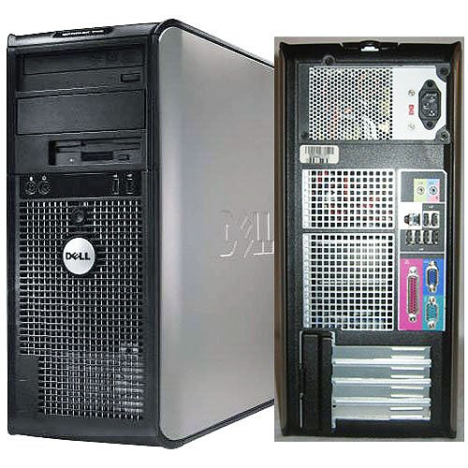
Shtepiza
Shtëpiza e kompjuterit përmban këta komponentë bazikë të kompjuterit të cilet do te shpjegohen me vone e te cilat janë: Njesia qendrore (CPU) ose procesori,kujtesën,pllakën amë,diskun e ngurtë,njesinë e disqeve,kartelen e zgjerimeve etj.Për nga menyra e ndertimit egzistojn disa lloje te shtepizave 1.Desktopi,që rëndom vendoset në tavolinë dhe atë horizontalisht,ndersa mbi të te vendoset monitori(EKRANI) 2.Shtëpiza e cila qëndron vertikalisht (tower),dhe rëndom vendoset në dysheme në mënyrë që mbi tavolinë fitohet hapsirë më e madhe punuese,ndersa ekrani mund te vendoset ne pozitë me te pershtatshme.Shtëpizat e këtilla janë 2 lloje: tower dhe mini tower. Kompjuteret personal mund te jen edhe te tipit portativ dhe njihen me emrin Laptop ose Nootebook,te cilet ne kohen e fundit jan paraqitur ne mjafte modele te ndryshme dhe disa prej tyre jan te pajisur edhe me komponente multimediale.

Slide 4
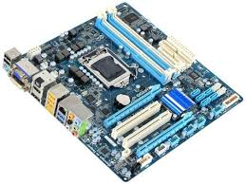
Pllaka amë (motherboard)
Pllaka amë permban te gjitha komponentet e nevojshëm te kompjuterit siq eshte njesia qendrore(CPU),kujtesa(memoria) dhe hapsirat per zgjerim (expansion slots). Pllaka amë eshte pllakë e stampuar me qarqe elektronike dhe paraqet bazën ne te cilen vendoset procesori dhe qarqet elektrike percjellse.
Pllakat per zgjerim janë pllaka te stampuara qe sherbejn per permirsimin e vetive funksionale te kompjuterit personal.Pllakat per zgjerim mund te jenë: | Kartela grafike per te mundesuar pamjen efotografive ne ekran.| Kartelat kontrolluese te njesisë te disketes Hard Diskut dhe diskut nga i cili vetëm mund te lexohet (CD ROM),| Kartelat per komunikim te ndersjellë me njesitë periferike (Shtypës,Skaner,Maus etj.

Slide 5
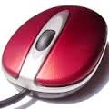
Njesite hyrese dhe dalese
Tastiera -Tastiera shfrytëzohet për të future të dhënat dhe për komandimin me kompjuterin, dhe është pajisje hyrësemë e shpeshtë e kompjuterit personal. Miu -Pajisje gjithashtu e rëndësishme hyrëse e kompjuterit është edhe miu (mouse). Miu është pajisje e drejtuar me dorë, e cila mundëson pozicionimin e drejtpërdrejtë në fjalë apo në objekte të ekranit të kompjuterit.
Monitori -Monitori (Ekrani) përdoret për të paraqitur informacionet që merren nga softueri i kompjuterit. Altoparlantët -Altoparlantët të cilët lidhen në kartelën e zërit, shërbejnë për të dëgjuar muzikë nga kompjuterit.

Slide 6
Kartela Grafike -Kartela Grafike mundëson komunikimin e kopmjuterit me ekranin e tij.Kartela e pare grafike për ekran të kompjuterit kanë qenë të llojit CGA (Color Graphic Adapter). Mirpo, viteve të nëntëdhjeta jan paraqitur VGA (Video Graphic Array) si dhe ato SVGA (Super VGA),të cilat kanë rezolucion 1024x768 pika për inç në katror ose edhe 1024x1280 pika pë inç në katror me ç’rast cilësia e fotografisë është jashtëzakonisht e mirë. Kartelat e vjetra të llojit VGA,EGA,CGA dhe Hercules nuk janë në përdorim. Kartelat Grafike më të reja janë (3D), të cilat përdoren për lojra dhe aplikime të programeve CAD. Këto kartela përmbajnë njësitë qendrore grafike individuale për të shpejtuar llogaritjen e figurave tridimensionale.
Kartela e Zërit -Kartela e Zërit bën të mundur përpunimin e zërit në kompjuter. Kartelat e para të zërit kanë qenë të tipit Adlib, ndërsa menjëher pas tyre jan paraqitur kartelat Sound Blaster të cilat kanë mundësi regjistrimin (incizimin) dhe reprodukimin e zërit si dhe kompresimin e regjistrimeve. Kartelat më të reja të zërit të këtij lloji, në bazë të arritjeve teknologjike, mund të njohin edhe të folurit. Paraqitja e kompaktdisqeve (CD-ROM) ka ndikuar mjaft mirë në zhvillimin e mundësive për përpunimin e efekteve të ndryshme në kompjuter, sidomos kur flitet për zërin. Sot nëpërmjet altoparlantëve mundë të dëgjohet muzikë nga CD disqet muzikore madje me cilësi të lartë dhe fuqi mjaft të madhe. Altoparlantët lidhen me kartelën e zërit ose drejtpërdrejt me ngasësin e kompaktdiskut.

Slide 7
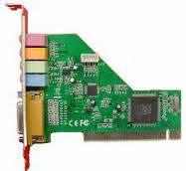
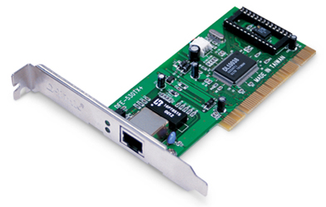

Slide 8
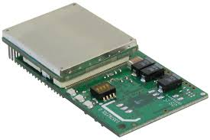
Modemi -Modemi është shkurtes për shprehjen MODdulator-DEModulator. Shprehja modulim nënkupto ndryshimin e vetive të sinjalit, ndërsa demodulim paraqet rikthimin e vetive burimore të sinjalit. Modemi në kompjuter mundëson që kompjuterët të komunikojnë njëri me tjetrin, duke shfrytëzuar linjat egzistuese telefonike. Disa lloje të modemeve kanë mundësinë e dërgimit të faksit, gjë që mundëson dërgimin dhe pranimin e faksave nëpërmjet kompjuterit. Parametri kryesor i modemit është shpejtësia e bartjes. Egzistojnë modeme interne, të cilat instalohen përbrenda shtëpizës së kompjuterit dhe modemet ekstreme të cilët e kanë shtëpizën e vet dhe instalohen jasht shtëpizës së kompjuterit, dhe me kompjuterin personal, komunikon duke e lidhur me kabllon në njërin nga portet e liranë kompjuter.

Slide 9
Shtypësi -Shtypësi mundëson paraqitjen e rezultateve të përpunuara dhe dokumenteve nga kompjuteri në letër. Sikurse edhe ekranet, shtypësit mund të jenë të formave dhe madhësive të ndryshme, të cilët mund të shtypin me cilësi të dobët deri te cilësia më e lartë. Shtypësi, sipas mënyrës në të cilën e krijon shtypjen e letrës, ndahen në shtypës matricorë, shtypës Ink Jet, dhe shtypës laserik. Shtypësit matricorë -Shtypësit matricorë e realizojnë shtypjen me shtypje mekanike nëpërmjet shiritit të shtypjes, me ç’rast nëpër letër horizontale lëvizë koka e shtypësit, e cila i lë gjurmët nëpërmejt gjilpërave mbi shirit me ngjyrë në letër. Cilësia e shtypjes së shkronjave varet nga numri i gjilpërave. Egzistojnë shtypësit me 9 dhe 24 gjilpëra. E meta e tyre është se janë të ngadalshëm në shtypje , cilësia e shtypjes është e kufizuar dhe kanë zhurmë gjatë shtypjes. Shtypësi Link Jet -Shtypësi Link Jet e realizojnështypjen në teknikë të posaçme të lëshimit të ngjyrës në vend të caktuar të sipërfaqes së letrëse. Këta shtypës kohëve të fundit janë mjaft të kërkuar meqë mundësojnë shtypjen me ngjyra. Krahasuar me shtypësit matericorë këta shtypës dallohen me cilësi më të lartë të shtypjes dhe me ngjyra dhe mezhurmë mjaft të vogël.

Slide 10
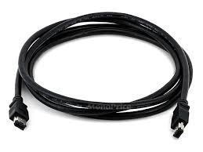
Ndërlidhësi IEE 1394 -Ndërlidhësi IEE 1394 është ndërlidhës serik me shpejtësi të madhe I cili përdoret për të lidhur pajisjet me shpejtësi të lartë siç janë ngasësit e disqeve të ndryshme, rrjetet, kamerat digjitale, etj. Aktualisht nuk është në përdorim të gjerë, por shumë shpejt do ta zëvendësoj ndërlidhësin SCSI. Dështimet e Harduerit dhe Softuerit -Simptomat e dështimit të softuerit janë: - ndonjëri prej programeve stopohet, ndërsa të tjerët punojnë normalisht - në ekran paraqitet mesazhi i gabimit (ekrani merr ngjyrë të kaltër) - programet stopohen pas instalimit të softuerit të ri - kompjuteri ndalet pas mbylljes së peogramit. - Hapi i pare në evitimin e dështimit të Softuerit është ndalja e kompjuterit dhe restartimi i tij. Në shumicën e rasteve ky hap është i mjaftueshëm sat ë vazhdojë puna normale. Mirpo, në disa raste, paraqitet nevoja që i tërë softueri të reinstalohet. - Rëndom testimi i programeve përdoret për të përcaktuar dështimet në harduer. Ndonjëher nevojitet që vetëm të ndryshohen disa kartela zgjëruese për të evituar ndonjë konflikt që mundë të paraqitet në kompjuter. Ndodh të ndrohet kartela e madje edhe tërë pllaka amë. Zakonisht, pjesët e kompjuterit janë shumë të ndijshme në tension të lartë të qfardo lloji. Njësia e furnizimit të kompjuterit ka rregullatorin i cili e mbron nga mbitensionet eventuale. Tensionet më të rrëzikshme janë ngarkesat statike, që shfaqen gjatë fërkimeve të ndryshme siç është rasti i ecjes nëpër tepih etj. Andaj, është mirë që personi që e prek kompjuterin së pari të shkarkohet nga ngarkesat para se të prek ndonjë pjesë elektronike të kompjuterit. Ky shkarkim (përtokëzim) mundë të bëhet duke prekur gypin e ujit ose gypin e nxehjes qëndrore. Prekja e shtëpizës metalike të kopmjuterit gjithashtu ndihmon, sepse e tërë shtëpiza e kompjuterit së bashku me pjesët metalike është e ptokëzuar nëpërmjet kabllos së furnizimit.

